Slide 1
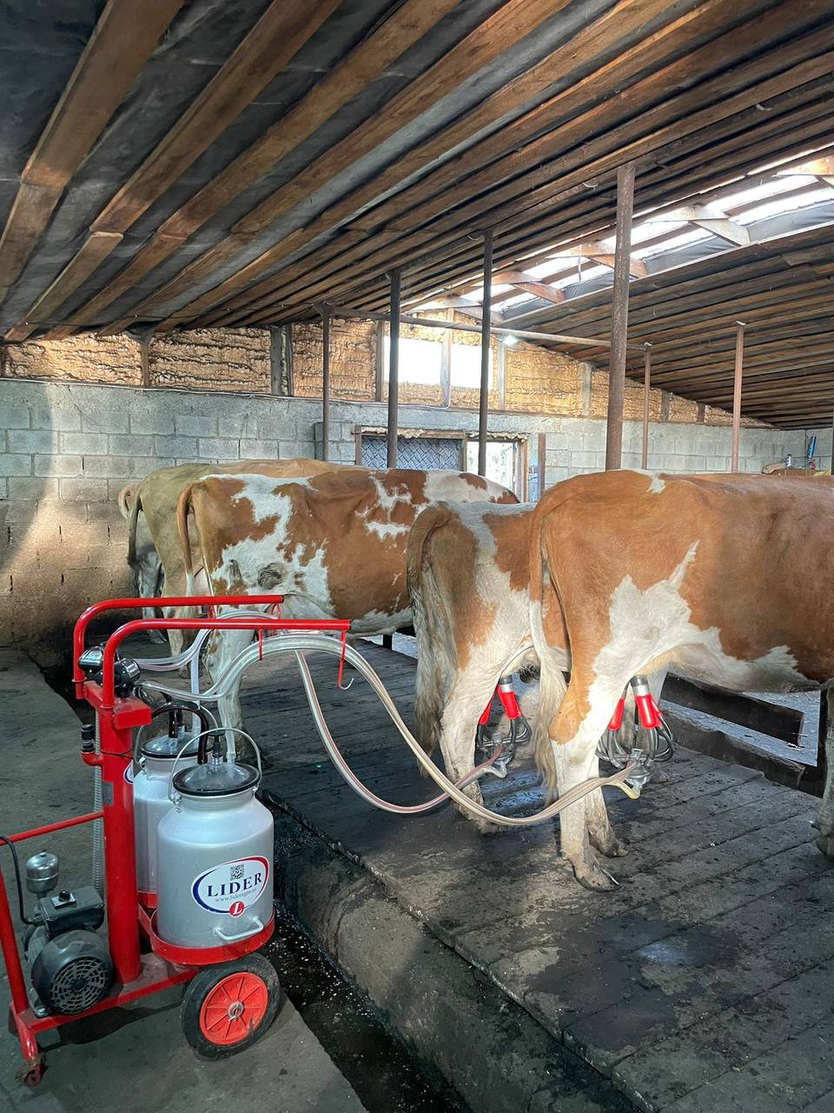
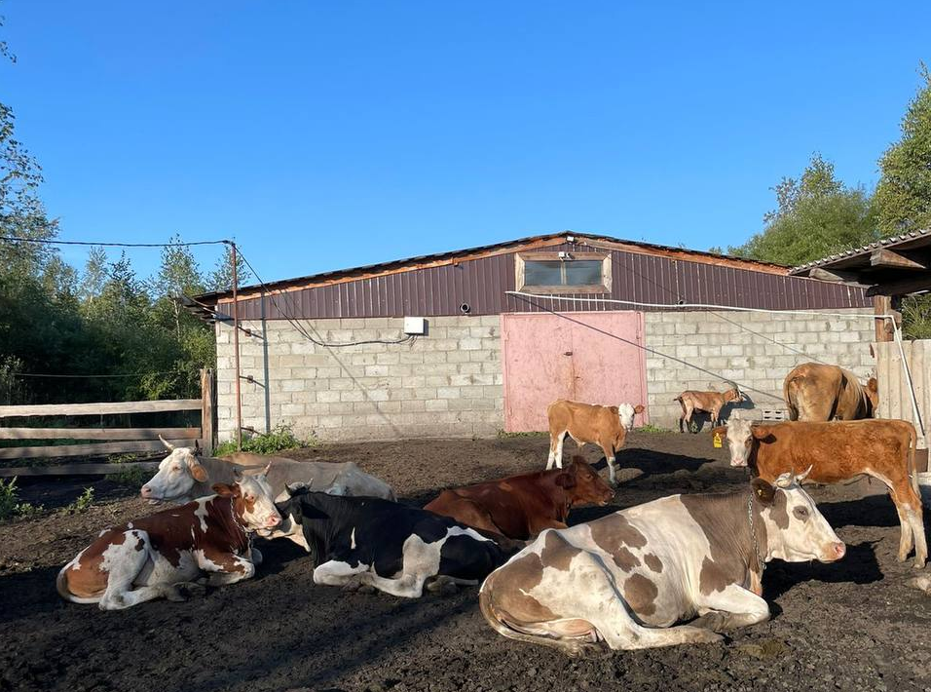
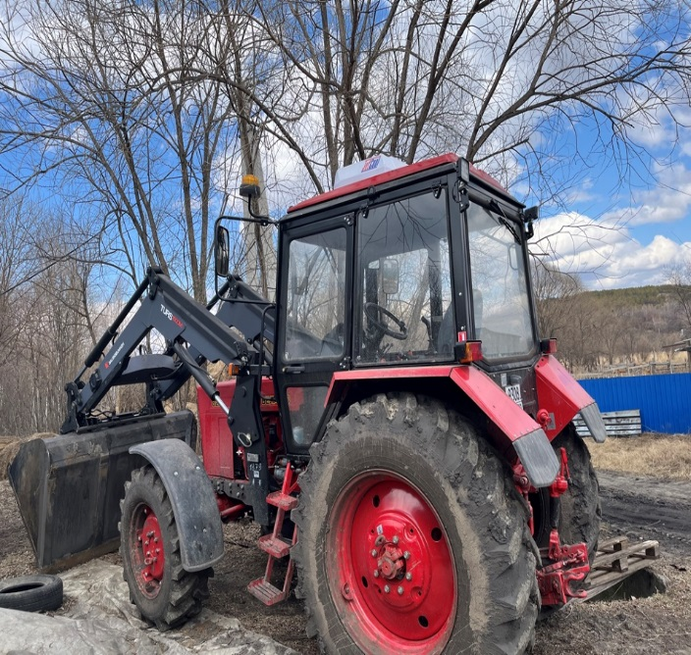
В планах индивидуального предпринимателя - развитие животноводческой фермы на базе личного подсобного хозяйства.
Цель:
- организация малого предприятия для рентабельного производства молока и
побочных продуктов;
- создание новых рабочих мест;
-получение прибыли с целью увеличения благосостояния наемных работников;
-поступление налоговых отчислений в городской бюджет;
-увеличение объемов производства молочной продукции.
Заключен договор на закупку сырого молока с перерабатывающим предприятием.
Проект: разведение крупного рогатого скота молочной породы на территории городского округа города Райчихинск
.
Инвестор:
Василькова Наталья Анатольевна
(индивидуальный предприниматель)
Место реализации:
Амурская область, г.Райчихинск, ул. Надежды
Срок реализации: 2024 – 2028 Объем инвестиций:6,6 млн. руб.
Создание 2 рабочих мест
Сфера реализации: разведение крупного рогатого скота молочной породы
Василькова Наталья Анатольевна имеет высшее экономическое образование, занимается ведением личного подсобного хозяйства с 2017 года. Разведением крупного рогатого скота молочного направления занимается с 2020 года. По состоянию на 01.01.2024 имелись: коровник, 10 голов коров молочной породы. В 2024 году получила грант «Агростартап» Министерства сельского хозяйства для развития фермерского хозяйства, специализирующегося на разведении КРС молочного направления.
На полученные средства гранта приобретена сельхозтехника: трактор, тракторный самосвальный прицеп, погрузчик навесной фронтальный. Также запланировано приобретение 10 голов коров молочной породы.

